Slide 1
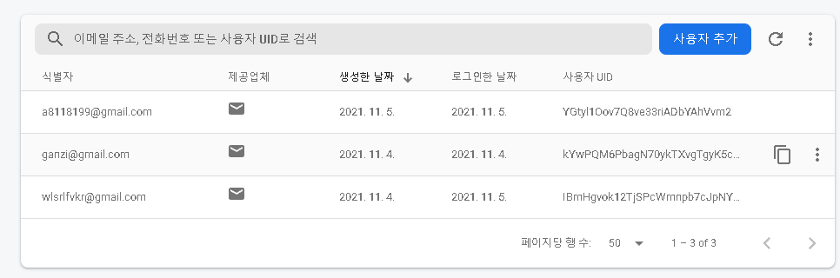
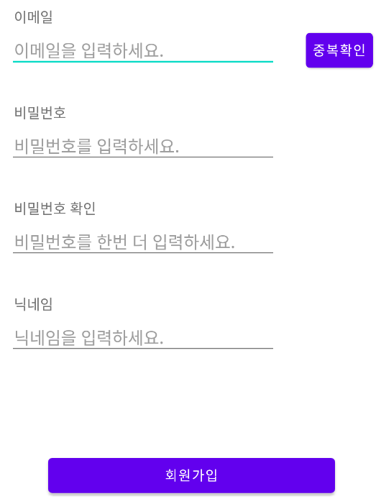

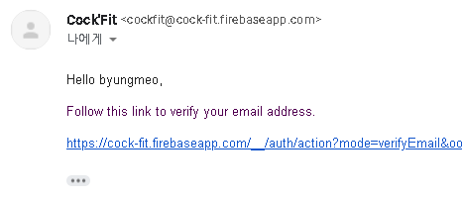
제작 방법
- 대표적인 구동화면
- 핵심 기능 코드
- (선택) 자료구조 활용 설명
FirebaseAuth 및 FirebaseUser
객체를 통해서 Firebase 서버에
회원 정보를 등록하고, 인증메일을 전송

Slide 2
목차
1. 로그인/회원가입 화면
2. 메인화면
3. 칵테일정보화면
4. 나만의레시피화면
5. 커뮤니티화면
6. 프로필화면

Slide 3
로그인 & 회원가입 화면

Slide 4
로그인 & 회원가입 화면
제작자
UI 제작 : 김문희
회원가입 기능 : 문민우
로그인 기능 : 김병대, 위진영

Slide 5
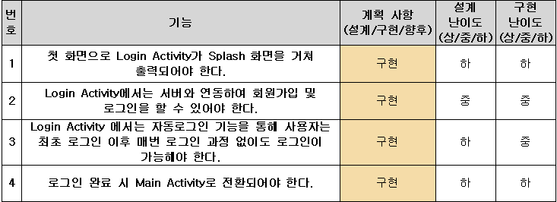
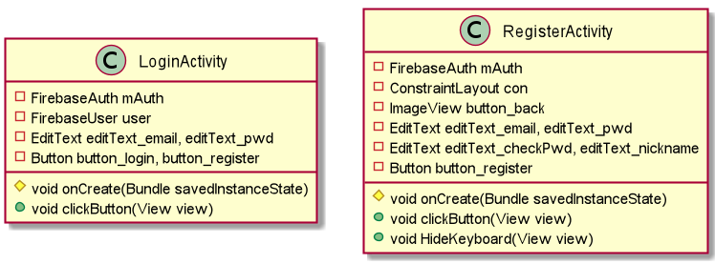
로그인 & 회원가입 화면
제작기준

Slide 6
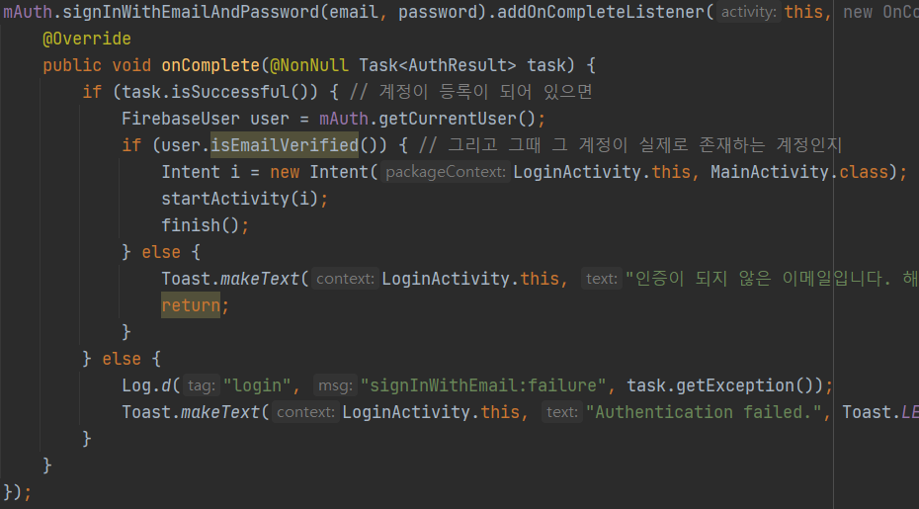
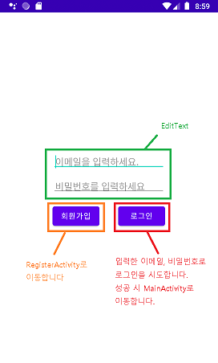
로그인 & 회원가입 화면
제작방법 및 결과
LoginActivity(로그인 화면)
FirebaseAuth객체의 signInWithEmailAndPassword 메서드를
사용하여 입력한 이메일, 패스워드로 로그인을 시도합니다.
성공 시 이메일 인증 여부를 확인하고 MainActivity로 전환합니다.
실패 시 로그인이 실패 메시지를 출력합니다.

Slide 7
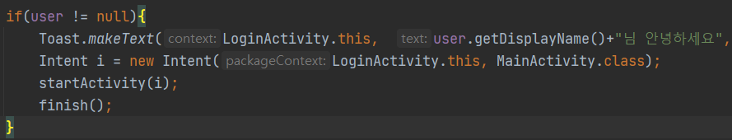
로그인 & 회원가입 화면
제작방법 및 결과
만일 FirebaseUser.getCurrentUser() 메서드 호출 시
Null이 반환된다면, 로그인 화면을 유지하고,
Null이 아닌 객체가 반환된돠면, (로그인 한 적이 있는 경우)
자동으로 MainActivity로 이동합니다. (자동로그인 기능)

Slide 8
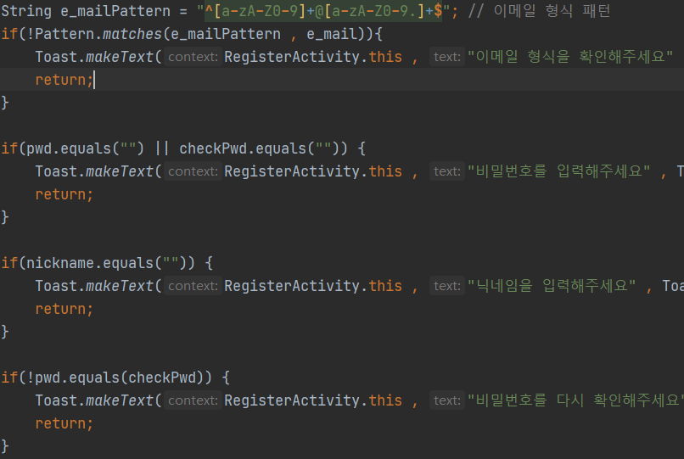
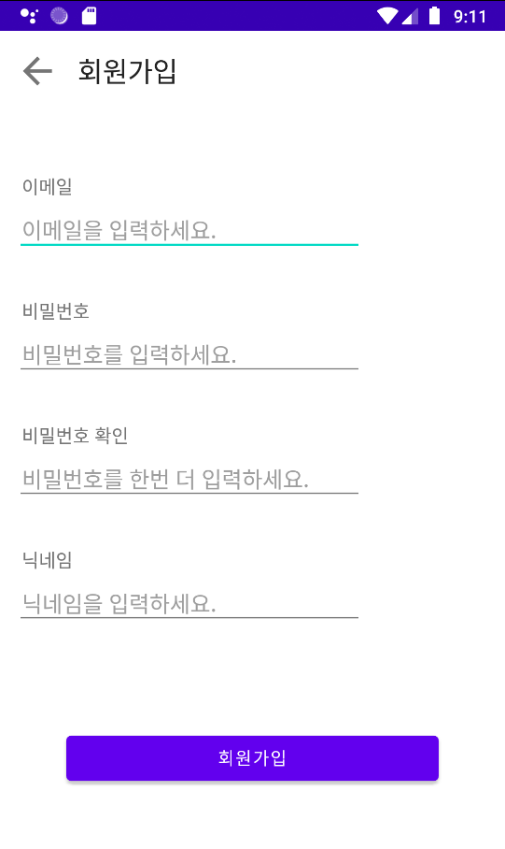
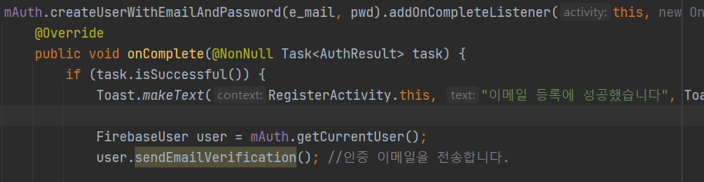
로그인 & 회원가입 화면
제작방법 및 결과
RegisterActivity(회원가입 화면)
회원가입 버튼을 누르면
조건문으로 회원가입
양식에 맞게 입력한지 체크합니다.
FirebaseAuth객체의 createUserWithEmailAndPassword 메서드를
이용하여 입력한 이메일, 패스워드에 해당하는 계정을 생성합니다.
계정 생성에 성공하였다면, 해당 이메일에 인증 이메일을 전송합니다.

Slide 9
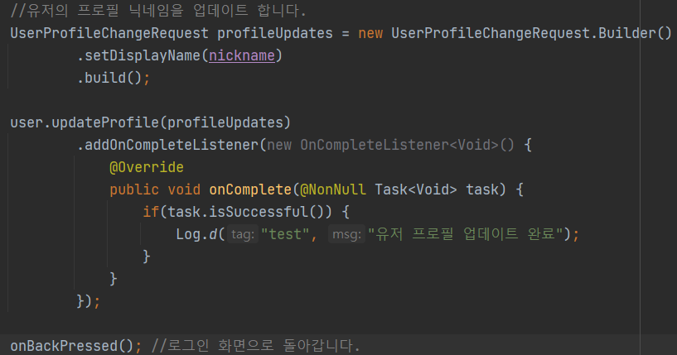
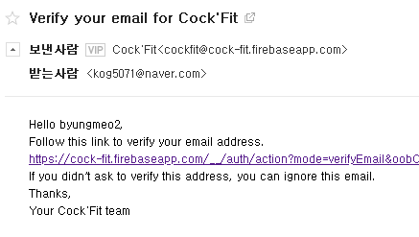
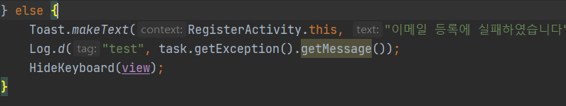
로그인 & 회원가입 화면
제작방법 및 결과
인증 이메일이 도착한 모습
FirebaseUser의 Profile을 업데이트하는
updateProfile 메서드를 이용하여
입력한 닉네임을 유저 프로필에 반영합니다.
회원가입에 최종적으로 성공하면
로그인 화면으로 돌아갑니다.
회원가입에 실패하였다면 (이메일 중복 등의 이유)
메시지를 출력합니다.

Slide 10
로그인 & 회원가입 화면
제작방법 및 결과
인증 이메일이 도착한 모습
FirebaseUser의 Profile을 업데이트하는
updateProfile 메서드를 이용하여
입력한 닉네임을 유저 프로필에 반영합니다.
회원가입에 최종적으로 성공하면
로그인 화면으로 돌아갑니다.
회원가입에 실패하였다면 (이메일 중복 등의 이유)
메시지를 출력합니다.

Slide 11
로그인 & 회원가입 화면
제작에 따른 결론
문제점 : 아직 설계한대로 다 구현하지 못한 부분이나 미흡한 부분
개선점 : 추가적으로 구현하면 좋을 만한 사안
문제점 :
기능 구현을 우선으로 하였기 때문에 디자인이 다소 미흡합니다.
총 정리 : 설계한 기능은 모두 구현하였으나, UI 디자인을 개선하여야 합니다.

Slide 12
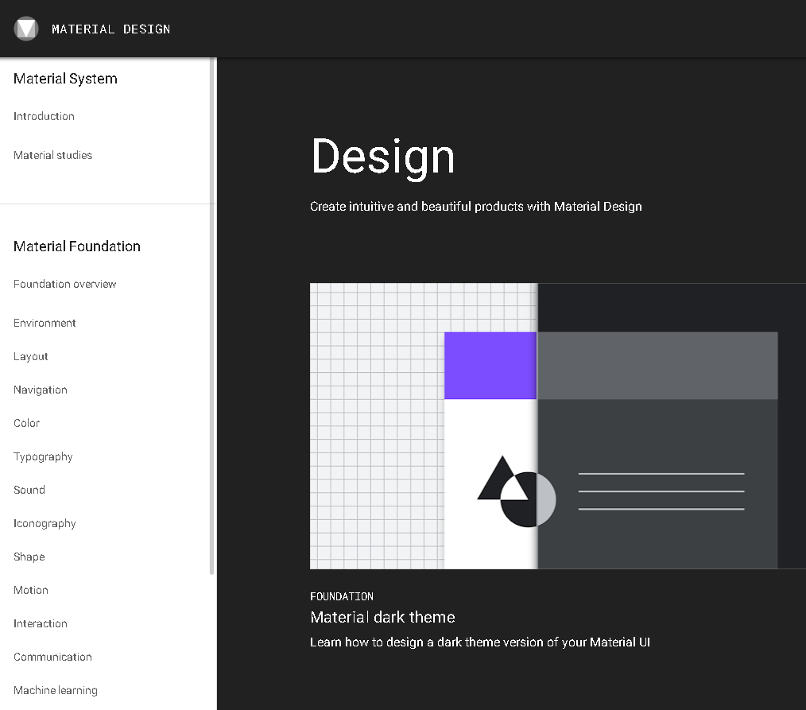
로그인 & 회원가입 화면
결과 분석에 따른 설계 변경사항 및 구현계획 기술
안드로이드 공식 지정 표준 디자인인
Material Design 문서와
현재 서비스중인 앱들을 참고하여
“사용자가 단번에 이해 가능하고
심플한“
완성도 있는 UI를 이번 학기 내에
제작하도록 하겠습니다.

Slide 13
메인화면

Slide 14
메인화면
제작자
UI, 하단네비게이션바 구현 : 김병대

Slide 15
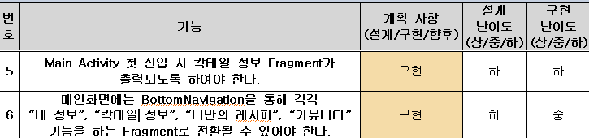
메인화면
제작기준

Slide 16
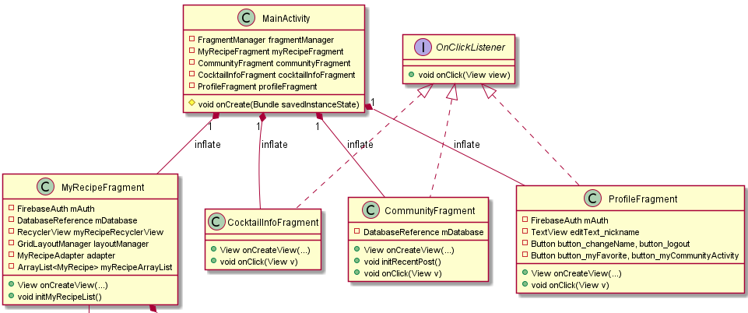
메인화면
제작기준

Slide 17
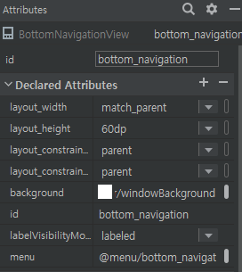
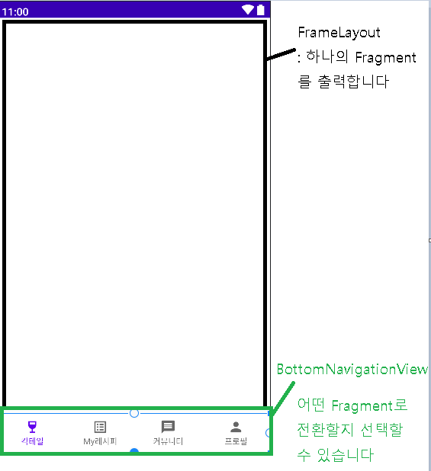
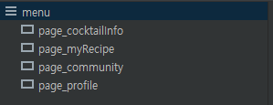
메인화면
제작방법 및 결과
MainActivity (메인 화면)
BottomNavigationView는
미리 생성해둔
Menu xml파일을 설정해서
구현됩니다.
Menu xml파일은
MenuItem으로 이루어져 있으며,
레시피정보, 나만의레시피,
커뮤니티, 프로필
Fragment로 전환할 수 있는
버튼들로 구성됩니다.

Slide 18
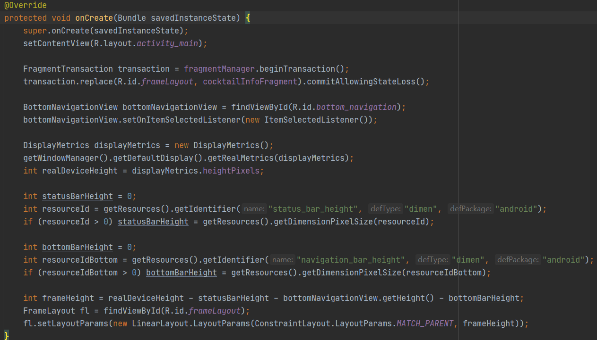
메인화면
제작방법 및 결과
FragmentTracsaction 객체를 통해
MainActivity 화면 전환 시
처음으로 표시할 Fragment는
CocktailFragment로 지정합니다.
BottomNavigationView와 DisplayMetrics객체를 받아와서
남는 화면 높이를 구한 후 최종적으로 FrameLayout에 표시되는
Fragment의 높이를 지정합니다. (다양한 크기의 휴대폰기종에도 대응 가능)

Slide 19
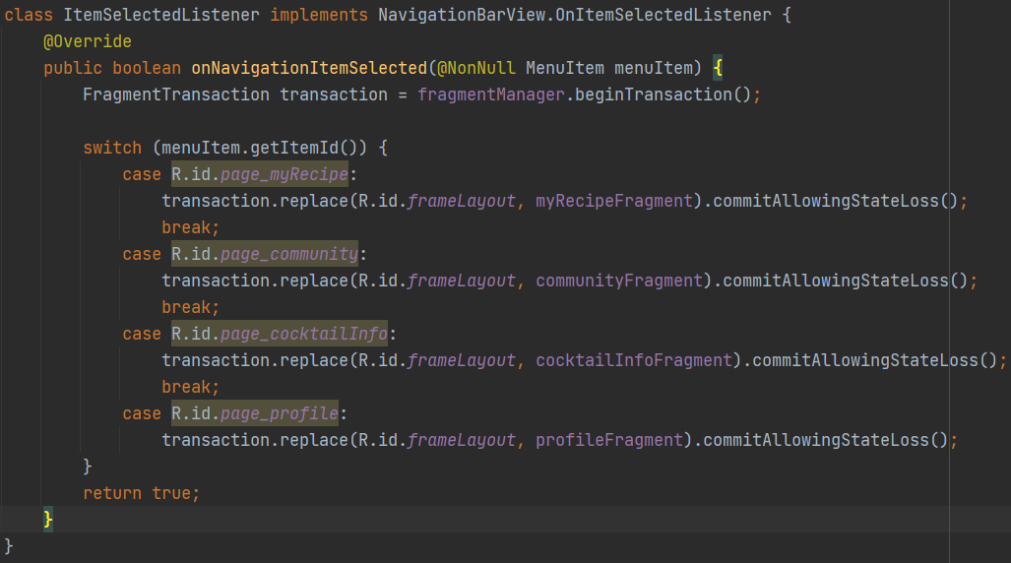
메인화면
제작방법 및 결과
BottomNavigationView에 MenuItem을 클릭하면
콜벡메서드가 실행되도록
ItemSelectedListener 리스너를 부착합니다
BottomNavigationView의 버튼을 클릭하면
FrameLayout에서 출력하는 Fragment가
해당하는 Fragment로 전환됩니다.
이 작업은 FragmentTransaction이라는 객체를
통해 이루어집니다.

Slide 20
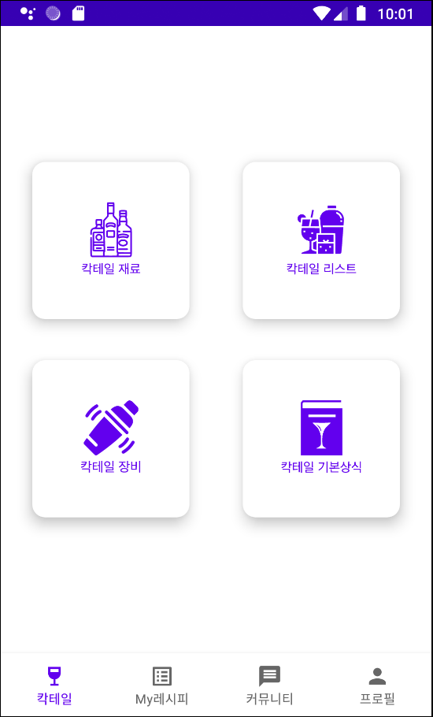
메인화면
제작방법 및 결과
실행예시:
첫 화면으로
칵테일정보 화면이 표시됨

Slide 21
메인화면
제작에 따른 결론
문제점 : 아직 설계한대로 다 구현하지 못한 부분이나 미흡한 부분
개선점 : 추가적으로 구현하면 좋을 만한 사안
총 정리 : 기능이 설계대로 모두 구현이 완료되었으며,
UI 또한 세련되게 구성되어 개선할 점이 특별히 없습니다.

Slide 22
칵테일정보화면

Slide 23
칵테일정보화면
제작자
CocktailFragment UI : 위진영
ListActivity : 김병대

Slide 24
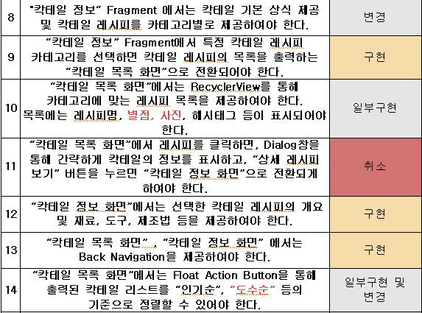
칵테일정보화면
제작기준

Slide 25
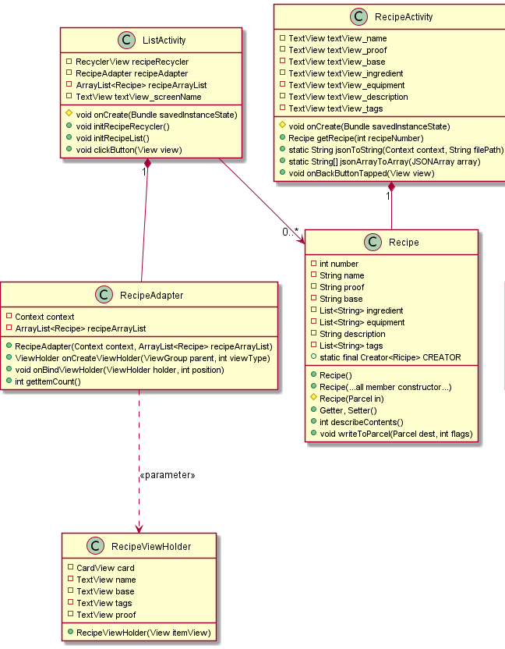
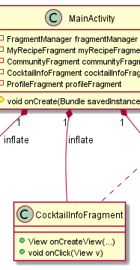
칵테일정보화면
제작기준

Slide 26
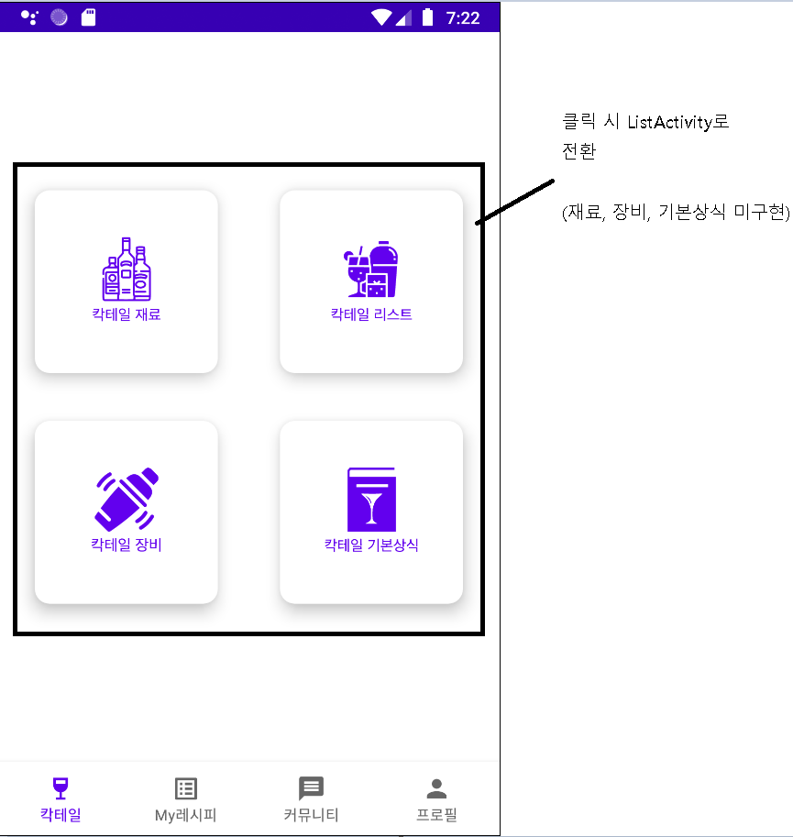
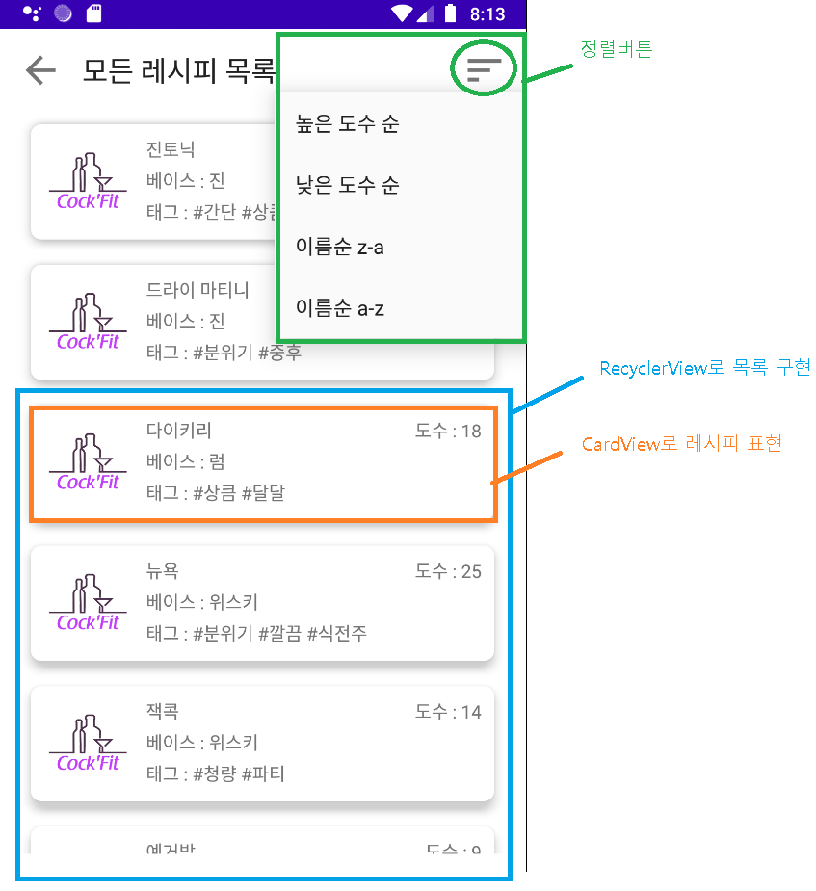
칵테일정보화면
제작방법 및 결과
CocktailInfoFragment (칵테일 정보 화면)
ListActivity (목록 화면)

Slide 27
칵테일정보화면
제작방법 및 결과
ArrayList<Recipe>
레시피들을 저장
Adapter
연결된 리스트를 RecyclerView에 표현할 수 있도록
ViewHolder형태로 가공
RecyclerView에 레시피를 표시하기까지의 과정
RecyclerView
Adapter로부터 제공받은 ViewHolder를
화면상에 ScrollView처럼 출력

Slide 28
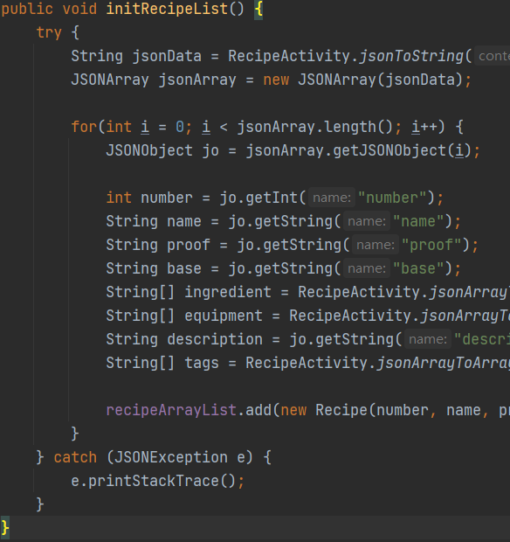
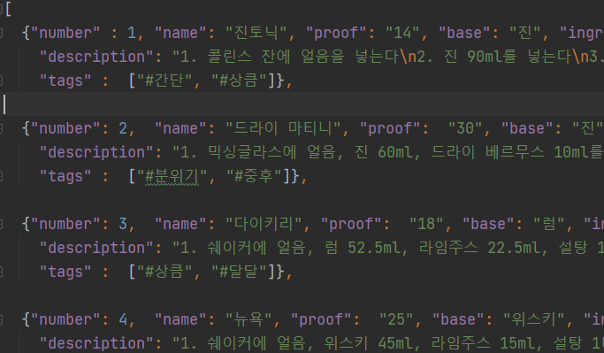
칵테일정보화면
제작방법 및 결과
Json파일에 저장된 레시피를 parsing하여
ArrayList에 저장

Slide 29
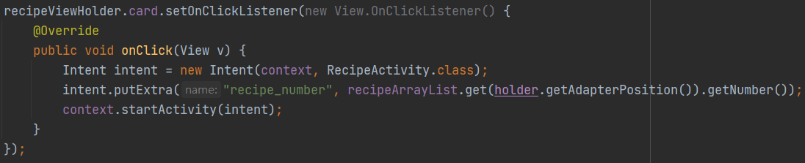
칵테일정보화면
제작방법 및 결과
Adapter에서는 레시피가 ViewHolder형태로 가공될 때,
터치 시 해당 레시피 정보를 표시하는 화면(RecipeActivity)으로 전환되도록
onClick 리스너를 모두 부착합니다.

Slide 30
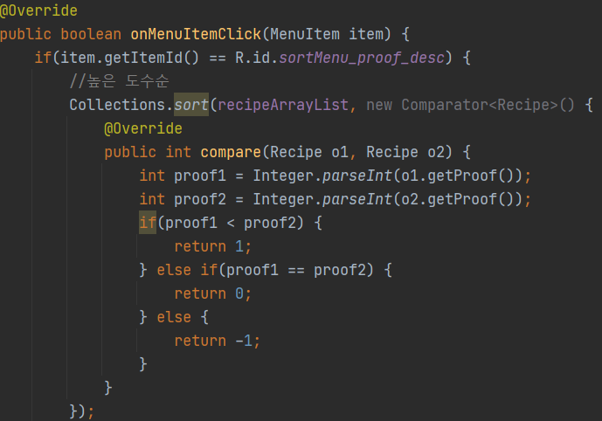
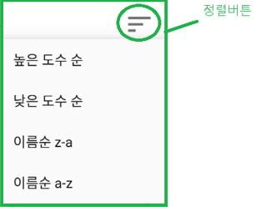
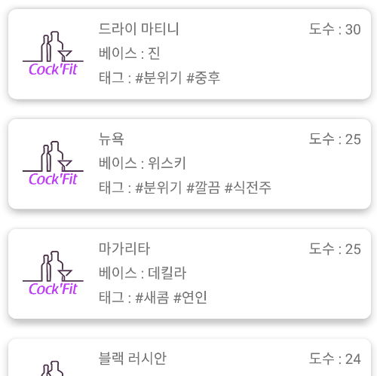
칵테일정보화면
제작방법 및 결과
Collections.sort()와 Comparator를 사용하여
ArrayList를 정렬 하였습니다.
ArrayList정렬 후Adapter에 데이터가 변경되었음을
알리면, 실시간으로 RecyclerView의 리스트가
정렬된 상태로 바뀝니다
높은 도수순으로 정렬된 모습

Slide 31
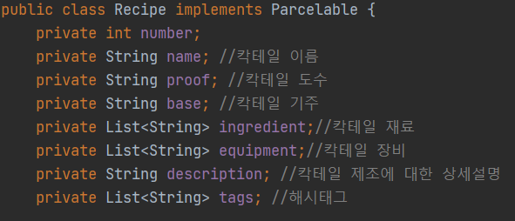
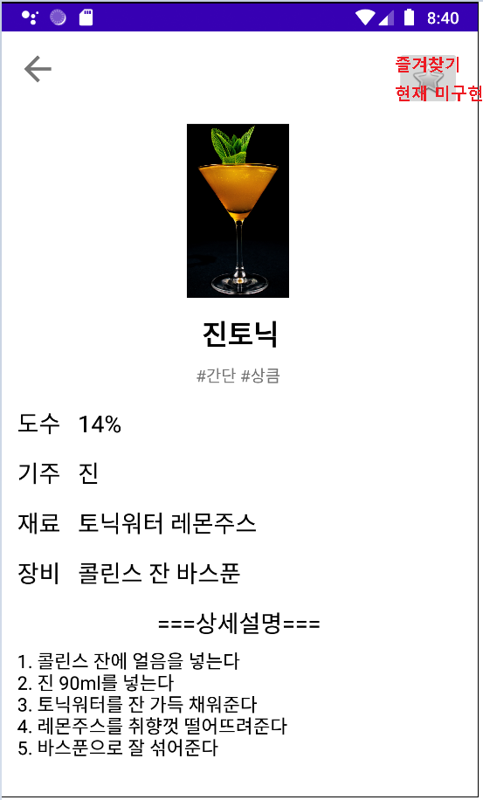
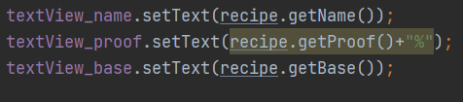
칵테일정보화면
제작방법 및 결과
Recipe객체 정보
(putExtra를 통해 받아올 수 있도록 Parcelable 구현)
TextView.setText() 메서드를 사용하여
Recipe객체의 정보를 표시하였습니다.
RecipeActivity

Slide 32
칵테일 정보 화면
제작에 따른 결론
문제점 : 아직 설계한대로 다 구현하지 못한 부분이나 미흡한 부분
개선점 : 추가적으로 구현하면 좋을 만한 사안
문제점1 :
아직 칵테일 장비, 재료, 기본상식이 제공되지 않았습니다.
문제점2 :
칵테일 레시피 표시 별점, 사진이 아직 표현되지 않습니다
문제점3 :
디자인이 완성적이지 않습니다 (프로토타입 형태)
총 정리 : 아직 제공되지 않는 정보가 많으며, 일부 기능이 구현되지 않았습니다.
또한 아직도 디자인이 프로토타입 형태에 머무르고 있습니다.

Slide 33



칵테일 정보 화면
결과 분석에 따른 설계 변경사항 및 구현계획 기술
정렬 기능이 있기 때문에, 카테고리별로 제공이 무의미하다고 판단하였습니다.
또한, 재료, 장비 정보도 제공하기로 하였습니다.
별점, 사진 표시기능이 아직 구현되지 않았습니다.
Firebase와 연동하여 별점이 저장되도록 구현 예정입니다.
별점기능이 구현되는대로
인기순 정렬을 구현하겠습니다.
List -> RecipeActivity로 넘어가는 과정에 대화창이 등장하는 것은
사용자에게 번거로움을 느끼게 할 수 있기때문에, 취소하였습니다.

Slide 34
나만의레시피화면

Slide 35
나만의레시피화면
제작자
MyRecipeFragment : 김병대
MakeRecipeActivity : 위진영

Slide 36
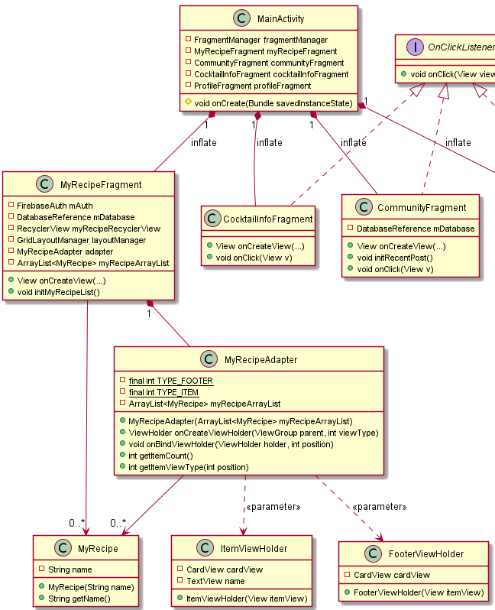
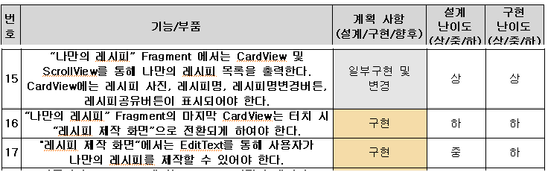
나만의레시피화면
제작기준

Slide 37
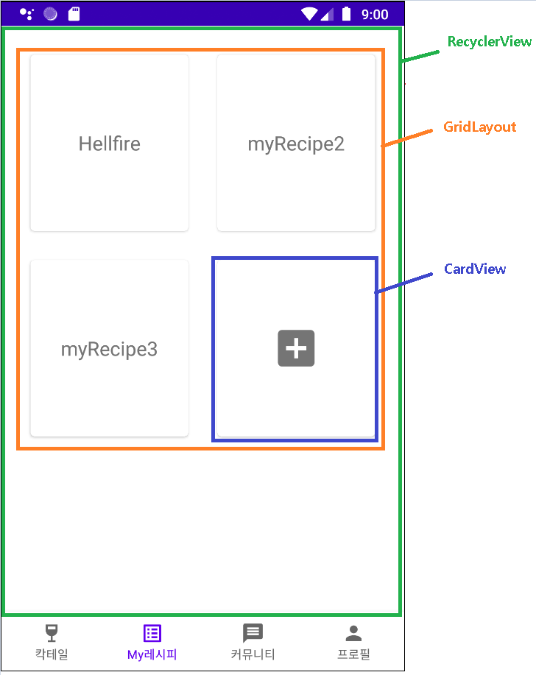
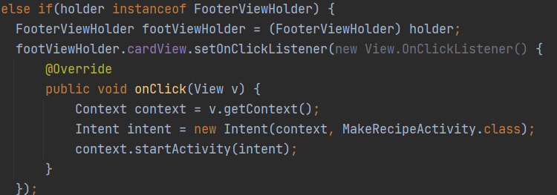
나만의레시피화면
제작방법 및 결과
ArrayList<Recipe>와 Adapter, RecyclerView로 구현되었습니다.
ListActivity와 구현 방법은 차이가 거의 없으므로, 자세한 설명은
생략하겠습니다.
디자인적으로는 GridLayout을 사용하여 바둑판식으로
배치하였습니다. (기존 LinearLayout)
제일 마지막 ViewHolder는 FooterViewHolder로,
항상 맨 마지막에 위치하며, 터치 시
나만의 레시피 제작 화면으로 전환됩니다.
MyRecipeFragment

Slide 38
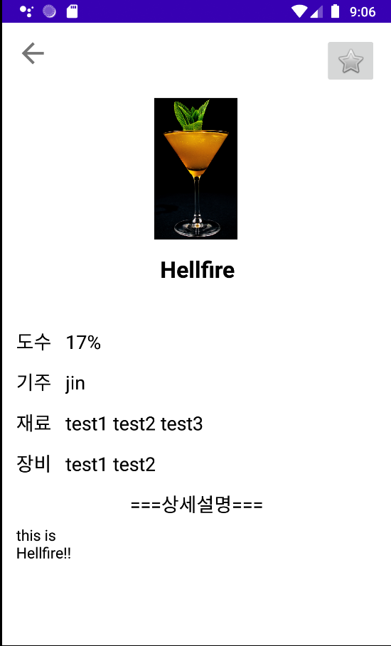
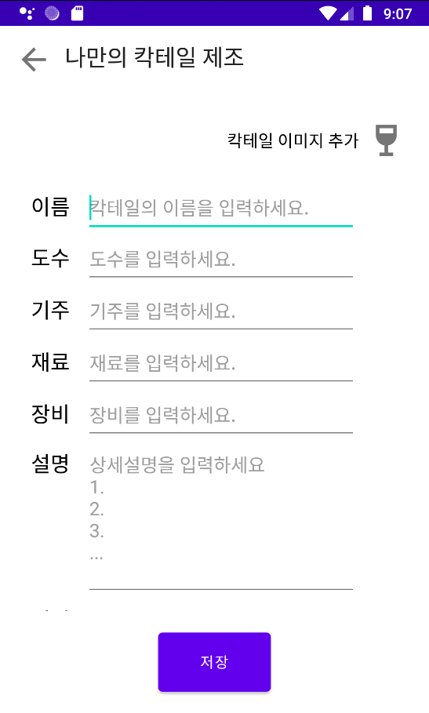
나만의레시피화면
제작방법 및 결과
각각의 CardView는 터치 시 ListActivity와 마찬가지로,
RecipeActivity로 이동하여 해당 레시피를 표시합니다.
레시피 추가 CardView를 터치 시 다음과 같은
레시피 제작 화면으로 전환됩니다.

Slide 39
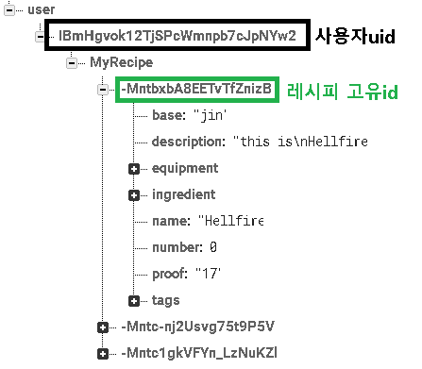
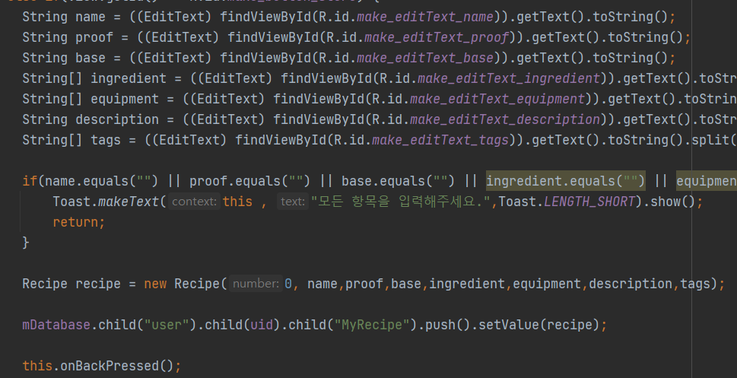
나만의레시피화면
제작방법 및 결과
EditText 양식을 모두 채운 후, 저장을 누르면
Firebase - RealtimeDatabase에 레시피를 저장합니다.
Firebase – RealtimeDatabase에
저장된 나만의 레시피
ReferenceDatabase.push().setValue() 메서드 사용

Slide 40
나만의레시피화면
제작에 따른 결론
문제점 : 아직 설계한대로 다 구현하지 못한 부분이나 미흡한 부분
개선점 : 추가적으로 구현하면 좋을 만한 사안
문제점1 :
CardView에 레시피 사진, 삭제, 수정, 공유 버튼이 구현되지 않았습니다.
문제점2 :
레시피 제작 화면의 ui가 아직 프로토타입 형태입니다.
개선점1 :
화면 진입 시 CardView가 표시되는 속도가 눈에 보입니다.
(Firebase에서 가져오는 속도가 느린 것으로 예상)
총 정리 : 아직 구현하지 않은 기능 및 디자인적인 부분이 보충이 필요하며,
나만의 레시피 목록 표시가 지연이 되는 증상을 개선하여야 합니다.

Slide 41

나만의레시피화면
결과 분석에 따른 설계 변경사항 및 구현계획 기술
레시피명 변경 -> “레시피 수정” 으로 정정
“레시피 삭제“ 기능 구현 필요
커뮤니티화면의 레시피 공유 게시판과 연동하여 나만의 레시피를 간단하게
공유할 수 있도록 레시피 공유 기능을 구현할 예정입니다.
또한, 레시피 삭제, 수정 기능 추가 및 레시피 제작 화면 디자인을 개선하도록 하겠습니다.

Slide 42
커뮤니티화면

Slide 43
커뮤니티화면
제작자
김병대

Slide 44
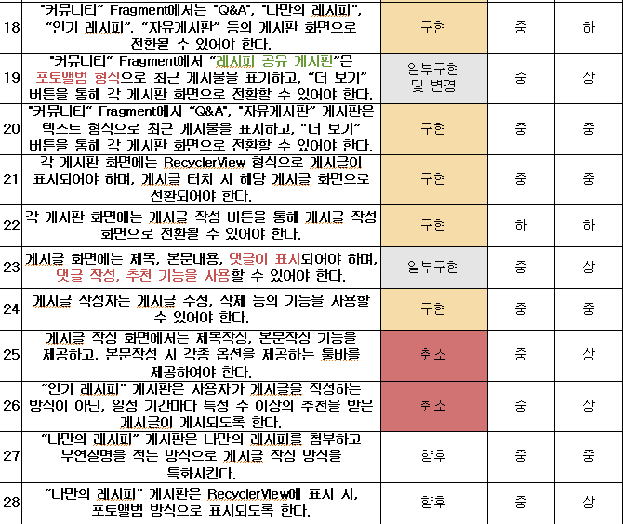
커뮤니티화면
제작기준

Slide 45
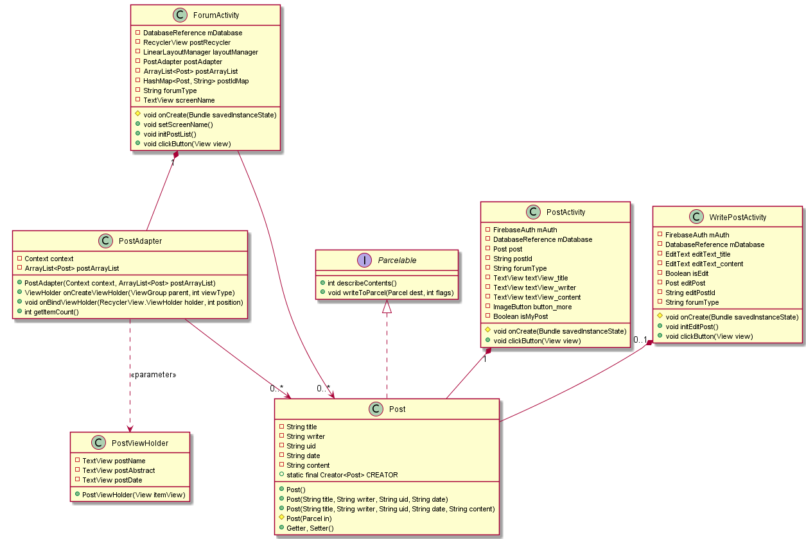
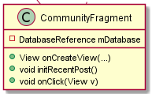
커뮤니티화면
제작기준

Slide 46
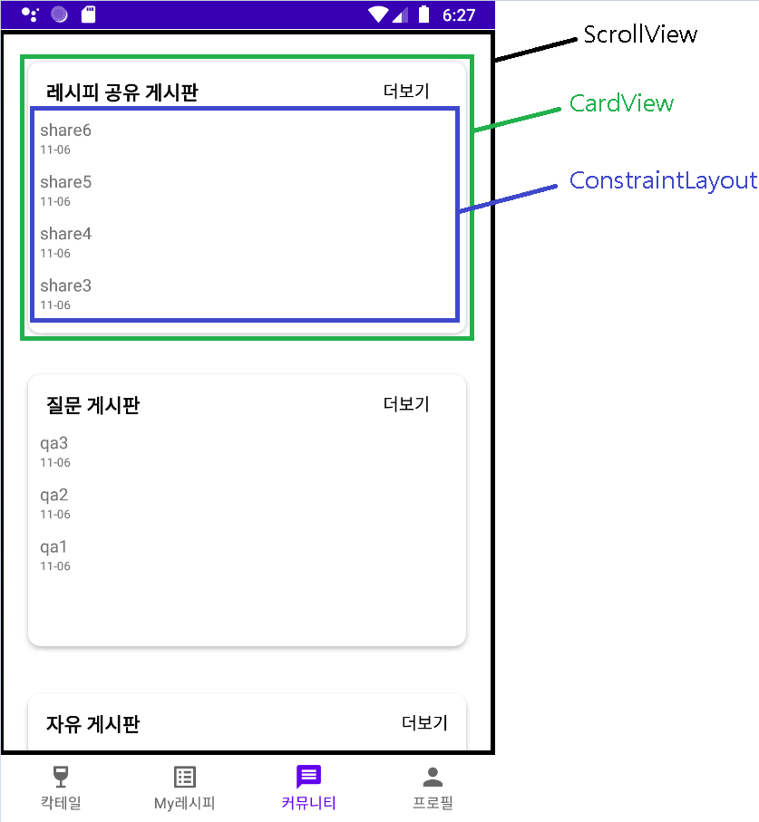
커뮤니티화면
제작방법 및 결과
CommunityFragment의
대략적인 구조

Slide 47
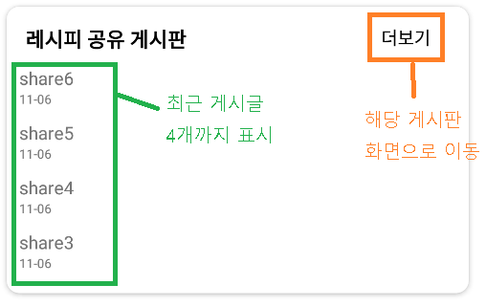

커뮤니티화면
제작방법 및 결과
ReferenceDatabase 객체(mDatabase)를 이용하여
Firebase – RealtimeDatabase에
저장되어있는 게시글을 불러옵니다.

Slide 48


커뮤니티화면
제작방법 및 결과
ForumActivity (게시판 화면)
마찬가지로 Firebase – RealtimeDatabase에서
게시글 목록을 가져옵니다.
기본적으로 오래된 게시글부터 가져오기 때문에,
모든 게시글을 우선 ArrayList에 저장 후
Collections.reverse() 메서드를 사용하여
최신순으로 정렬합니다.
후에 ArrayList를
PostAdapter에 연결 후 RecyclerView에
표시하였습니다.

Slide 49




커뮤니티화면
제작방법 및 결과
터치하면 게시글 표시 화면으로
전환된 후 해당 게시글이 표시되어야 함!
처음 게시글을 불러올 때,
게시글id를 HashMap에 별도로 저장하여
해당 게시글 표시 화면으로 전환할 때
해당 게시글의 id를 전달할 수 있도록 합니다.

Slide 50

커뮤니티화면
제작방법 및 결과
PostActivity 제작 결과를 설명하기 앞서
게시글 정보를 저장하는
Post 객체에 대해 간략하게 설명하겠습니다
Post 객체는
글 제목
작성자닉네임
작성자uid
작성일자
글 본문
정보를 저장합니다.
또한 Intent의 putExtra를 통해 Post객체를 전송할 수 있도록
Parcelable 인터페이스를 구현하였습니다.

Slide 51


커뮤니티화면
제작방법 및 결과
PostActivity(게시글 표시 화면)
ForumActivity에서 전달받은
게시글 id를 이용하여
Firebase - RealtimeDatabase에서
Post객체를 받아올 수 있습니다.
게시글의 정보들을 화면에 표시합니다.
글 수정, 삭제 버튼의 경우
현재 앱에 로그인한 유저 정보와
게시글 작성자의 유저 정보가 같아야만
보이도록 개발하였습니다.

Slide 52
커뮤니티화면
제작에 따른 결론
문제점 : 아직 설계한대로 다 구현하지 못한 부분이나 미흡한 부분
개선점 : 추가적으로 구현하면 좋을 만한 사안
문제점 1 :
기능 구현을 우선으로 하였기 때문에 디자인이 다소 미흡합니다.
문제점 2 :
레시피 공유 게시판 및 질문 게시판은 별도의 양식으로 글 작성, 표시가 되어야 합니다.
문제점 3 :
아직 댓글, 추천, 인기순 정렬 등의 기능을 구현하지 못하였습니다.
개선점 1 :
자신의 게시글에 댓글이 작성되면 알림이 갈 수 있도록 할 수 있습니다.
총 정리 : 아직 구현하지 못한 기능이 많고, 디자인적으로 다소 미흡합니다.

Slide 53



커뮤니티화면
결과 분석에 따른 설계 변경사항 및 구현계획 기술
댓글 작성,표시 및 추천 기능을
최종 보고서 제출전까지
구현 완료하겠습니다.
“나만의 레시피” -> “레시피 공유” 게시판으로
정정하였습니다. (범용, 직관성)
“인기 레시피“ 게시판은 추가하지 않습니다
(인기순 정렬으로 대체가능한 게시판입니다.)
레시피 공유 게시판을 포토앨범 형식으로
최근 게시물 및 게시물리스트를 표시할 수 있도록
최종 보고서 제출전까지 구현 완료하겠습니다.

Slide 54


커뮤니티화면
결과 분석에 따른 설계 변경사항 및 구현계획 기술
사용자에게 웹 커뮤니티처럼
글씨 크기, 폰트 등에 자유도를 주는 것은
오히려 게시판 게시글들의 일관성을
해치게 될 것을 염려하여
본문 작성 시 툴바 제공 기능을
구현하지 않기로 하였습니다.
(툴바 없이 본문 작성, 제목 작성은 구현완료)
최종보고서 제출 전까지
“레시피 공유 게시판”에
레시피 첨부 기능을 추가하고
포토앨범 방식으로 게시글 목록을
표시하도록 하겠습니다

Slide 55
커뮤니티화면
결과 분석에 따른 설계 변경사항 및 구현계획 기술
안드로이드 공식 지정 표준 디자인인
Material Design 문서와
현재 서비스중인 앱들을 참고하여
“사용자가 단번에 이해 가능하고
심플한“
완성도 있는 UI를 이번 학기 내에
제작하도록 하겠습니다.

Slide 56
프로필화면

Slide 57
프로필화면
제작자
김병대 : 닉네임 표시 기능
문민우 : 닉네임 변경 기능
위진영 : 로그아웃 기능, 프로필 사진 등록&변경 기능

Slide 58

프로필화면
제작기준

Slide 59




프로필화면
제작방법 및 결과
회원가입 시 입력한 닉네임은 Firebase에 저장되며,
FirebaseUser.getDisplayName() 메서드를 이용하여 불러옵니다.
닉네임 변경 기능은 회원가입 시 사용한 기능과 동일합니다. (민우설명 써도됨)
로그아웃 버튼을 클릭 시FirebaseAuth.signOut()
메서드를 이용하여 로그아웃 한 후, LoginActivity로 이동합니다.
유저고유id인 Uid를 통해 FirebaseStorage에 저장된
유저 프로필 사진을 불러옵니다.
ProfileFragment

Slide 60



프로필화면
제작방법 및 결과
사용자의 휴대폰에서 사진을 선택하기 위해
각종 접근 권한이 필요하다고
AndroidManifest.xml에 기재합니다.
프로필 사진을 터치하면
프로필 사진을 변경할 수 있는
창으로 이동합니다.
사진을 선택하면 uid가 포함된
Firebase Storage 경로에
프로필 사진을 업로드합니다.

Slide 61
프로필화면
제작에 따른 결론
문제점 : 아직 설계한대로 다 구현하지 못한 부분이나 미흡한 부분
개선점 : 추가적으로 구현하면 좋을 만한 사안
문제점 1 :
즐겨찾기, 커뮤니티 활동 내역이 구현되지 않았습니다.
문제점 2 :
로그아웃 버튼 및 화면 디자인 수정이 필요합니다.
개선점 1 :
이메일, 비밀번호 변경, 회원탈퇴 기능이 추가될 수 있습니다
개선점 2 :
각종 앱 환경설정 메뉴를 추가할 수 있습니다.
총 정리 : 디자인 개선 및 즐겨찾기, 커뮤니티 활동 내역 구현이 필요함
개선사항으로 회원정보변경 기능을 추가하고 각종 환경설정 메뉴를 추가할 수 있음

Slide 62

프로필화면
결과 분석에 따른 설계 변경사항 및 구현계획 기술
커뮤니티 활동 내역을 구현하여야 합니다.
즐겨찾기 기능이 추가되는대로 즐겨찾기한 레시피 목록을 구현하도록 하겠습니다.
회원관련 기능을 추가하고, 다양한 환경설정 메뉴를 추가하겠습니다.

